Slide 1

Технологии программирования
Что значит код запускается
не только в IDEA?!

Slide 2
Вопрос номер раз: Из чего состоит приложение?

Slide 3
Вопрос номер раз: Из чего состоит приложение?
кодовая база;
ресурсы, необходимые для работы приложения, (конфигурация, картинки и т.д.);
библиотеки;
стороннее ПО, (СУБД, сервера, брокеры сообщений);
что угодно еще …

Slide 4
Вопрос номер два: Как это все сделать доступным для пользователя?

Slide 5
Инструменты сборки и управления зависимостями
Ответы: DevOps, CI/CD тоже являются правильными, но в этот раз не о них)

Slide 6
Инструменты сборки и управления зависимостями

Slide 7
Maven
Инструмент/фреймворк/система, помогающая разработчикам и специалистам DevOps собрать проект со всеми необходимыми для его работы библиотеками и запустить его в среде эксплуатации
Maven основывается на объектной модели проекта (POM). Кроме файлов, содержащих код, и необходимых библиотеках также в эту модель входят файлы конфигурации, информация о разработчиках, дефектах, организации-разработчике, лицензиях и т.д.

Slide 8
Зависимости в Maven
Зависимость в терминологии Maven – это какая-либо библиотека, которая необходима данному проекту для корректной работы. Библиотека представляет из себя обычный Java-проект, который собрали и распространили с помощью Maven
У таких проектов есть три идентификатора:
groupId
artifactId
version
Самый известный для вас на данный момент пример – это
org.junit.jupiter:junit-jupiter-api:5.9.2
groupId
artifactId
version

Slide 9
Области видимости зависимостей Maven
Каждую зависимость можно подключить к конкретному этапу сборки проекта. Например, можно подключить зависимость так, чтобы она существовала в проекте только на фазе тестирования, самый яркий пример такой зависимости все тот же org.junit.jupiter:junit-jupiter-api:5.9.2. То есть, данная библиотека будет находится в составе проекта только на этапе тестирования, а после того, как цикл прошел фазу тестирования будет исключена из проекта
В Maven есть 6 областей видимости: compile, provided, runtime, test, system, import

Slide 10
Области видимости зависимостей Maven
compile – область видимости по умолчанию
provided – аналогично типу compile, но во время выполнения зависимость подставляет JDK
runtime – указывает, что зависимость не требуется во время компиляции, и будет подставлена именно во время выполнения
test – указывает, что зависимость требуется только во время компиляции и выполнения
system – устарела
import – подставляет зависимости, указанные в отдельном блоке dependencyManagement в POM

Slide 11
Жизненный цикл
Maven основан на концепции жизненного цикла сборки. Пользователю нужно указать одну из фаз жизненного цикла, а Maven на основе конфигурации POM сам сделает все, что нужно пользователю.
Фазы Maven представляют из себя следующие команды:
clean, validate, compile, test, package, verify, install, site, deploy.
Которые объединяются в три жизненных цикла Maven:
clean, default, site.

Slide 12
Жизненный цикл очистки
pre-clean – выполнить процессы, необходимые до очистки проекта
clean – удалить все файлы, предыдущей сборки
post-clean – выполнить процессы, необходимые для завершения очистки проекта

Slide 13
Жизненный цикл генерации сайта проекта
pre-site – выполнить процессы, необходимые до создания сайта проекта
site – генерировать сайт проекта
post-site – выполнить процессы, необходимые для завершения создания сайта и подготовки к развертыванию сайта
site-deploy – развернуть сайт на указанный веб-сервер

Slide 14
Жизненный цикл по умолчанию
validate – проверить доступность всей необходимой информации для сборки проекта
compile – скомпилировать исходный код
test-compile – скомпилировать исходный код тестов
test – запустить unit-тесты
package – упаковать скомпилированный исходный код в необходимый формат (war, jar и т.д.)
integration-test – развернуть пакет для запуска интеграционных тестов
verify – проверить собранный пакет на работоспособность
install – установить проект в локальный репозиторий
deploy – копировать полностью проверенный пакет в удаленный репозиторий (откуда потом может быть доставлен до web-сервера и развернут там)

Slide 15
Цели Maven
На самом деле, когда мы даем команду на выполнение какой-то фазы, выполняется не сама фаза, а конкретные цели, которые в ней заложены. То есть, исполняемыми «методами являются именно цели».
Например, есть фаза Maven site, мы можем ее вызвать командой mvn site, но на самом деле выполняется цель этой фазы, которая выглядит так mvn site:site
Давайте подведем итог: сами фазы – это обертка, для выполнения команд используются цели. А посмотреть, какие цели закреплены за каждой фазой мы можем командой mvn help:describe -Dcmd=PHASENAME

Slide 16
Плагины Maven
Плагины Maven – это вторая после зависимостей сущность данного инструмента. Если зависимость выступает статической библиотекой, которая просто присутствует или отсутствует в проекте, то плагин – это, грубо говоря, метод, который совершает какие-то действия
На самом деле, фазы – это и есть плагины, просто вшитые в Maven по умолчанию. Также есть еще множество различных плагинов для различных целей. А еще вы можете написать собственный плагин, нужный именно вам
А, если быть совсем точными, то плагины – это группа целей, так как мы уже знаем, что именно за выполнение команд отвечают цели

Slide 17
maven-javadoc-plugin
Рассмотрим подробно данный плагин
org.apache.maven.plugins:maven-jar-plugin:2.6
Данный плагин отвечает за генерацию документации в формате JavaDoc из исходного кода вашего проекта
groupId
artifactId
version

Slide 18
POM
POM – это одновременно и объектная модель объекта, и файл pom.xml, в котором хранится метаинформация о проекте, информация о зависимостях и описаны необходимые плагины.
Давайте рассмотри один такой файл
https://drive.google.com/file/d/14maqANo6l4DXARTZiRsMBTkMHkR4ZndK/view?usp=sharing

Slide 19
Gradle
Инструмент автоматизации сборки с открытым исходным кодом
Gradle основывается на задачах и плагинах под управлением скриптов, написанных на Groovy (в большинстве своем). Кроме этого также хранит в себе всю метаинформацию о проекте.
Также важно заметить, что Gradle легко работает с проектами, написанными на любом языке программирования.

Slide 20
Зависимости в Gradle
Зависимость в терминологии Gradle – это какая-либо библиотека, которая необходима данному проекту для корректной работы. Библиотека представляет из себя обычный Java-проект
У таких проектов есть три идентификатора:
groupId
artifactId
version
Самый известный для вас на данный момент пример – это
org.junit.jupiter:junit-jupiter-api:5.9.2
groupId
artifactId
version

Slide 21
Типы конфигураций зависимостей Gradle
Каждую зависимость можно подключить к конкретному этапу сборки проекта. Например, можно подключить зависимость так, чтобы она существовала в проекте только на фазе тестирования, самый яркий пример такой зависимости все тот же org.junit.jupiter:junit-jupiter-api:5.9.2. То есть, данная библиотека будет находится в составе проекта только на этапе тестирования, а после того, как цикл прошел фазу тестирования будет исключена из проекта
В Gradle есть 8 типов конфигурации: api, implementation, compileOnly, compileOnlyApi, runtimeOnly, testImplementation, testCompileOnly, testRuntimeOnly

Slide 22
Области видимости зависимостей Maven
api – область видимости по умолчанию
implementation – используется исключительно на этапе компиляции производственного исходного кода
compileOnly – используется исключительно на этапе компиляции исходного кода и аннотаций
compileOnlyApi – тоже, что и предыдущее, но сохраняет зависимости в пути к классам
runtimeOnly – используется только во время исполнения
testImplementation – используется для компиляции тестов
testCompileOnly – используется только во время
testRuntimeOnly

Slide 23
Жизненный цикл
Maven основан на концепции жизненного цикла сборки. Пользователю нужно указать одну из фаз жизненного цикла, а Maven на основе конфигурации POM сам сделает все, что нужно пользователю.
Фазы Maven представляют из себя следующие команды:
clean, validate, compile, test, package, verify, install, site, deploy.
Которые объединяются в три жизненных цикла Maven:
clean, default, site.

Slide 24
Жизненный цикл очистки
pre-clean – выполнить процессы, необходимые до очистки проекта
clean – удалить все файлы, предыдущей сборки
post-clean – выполнить процессы, необходимые для завершения очистки проекта

Slide 25
Жизненный цикл генерации сайта проекта
pre-site – выполнить процессы, необходимые до создания сайта проекта
site – генерировать сайт проекта
post-site – выполнить процессы, необходимые для завершения создания сайта и подготовки к развертыванию сайта
site-deploy – развернуть сайт на указанный веб-сервер

Slide 26
Жизненный цикл по умолчанию
validate – проверить доступность всей необходимой информации для сборки проекта
compile – скомпилировать исходный код
test-compile – скомпилировать исходный код тестов
test – запустить unit-тесты
package – упаковать скомпилированный исходный код в необходимый формат (war, jar и т.д.)
integration-test – развернуть пакет для запуска интеграционных тестов
verify – проверить собранный пакет на работоспособность
install – установить проект в локальный репозиторий
deploy – копировать полностью проверенный пакет в удаленный репозиторий (откуда потом может быть доставлен до web-сервера и развернут там)

Slide 27
Цели Maven
На самом деле, когда мы даем команду на выполнение какой-то фазы, выполняется не сама фаза, а конкретные цели, которые в ней заложены. То есть, исполняемыми «методами являются именно цели».
Например, есть фаза Maven site, мы можем ее вызвать командой mvn site, но на самом деле выполняется цель этой фазы, которая выглядит так mvn site:site
Давайте подведем итог: сами фазы – это обертка, для выполнения команд используются цели. А посмотреть, какие цели закреплены за каждой фазой мы можем командой mvn help:describe -Dcmd=PHASENAME

Slide 28
Плагины Maven
Плагины Maven – это вторая после зависимостей сущность данного инструмента. Если зависимость выступает статической библиотекой, которая просто присутствует или отсутствует в проекте, то плагин – это, грубо говоря, метод, который совершает какие-то действия
На самом деле, фазы – это и есть плагины, просто вшитые в Maven по умолчанию. Также есть еще множество различных плагинов для различных целей. А еще вы можете написать собственный плагин, нужный именно вам
А, если быть совсем точными, то плагины – это группа целей, так как мы уже знаем, что именно за выполнение команд отвечают цели

Slide 29
maven-javadoc-plugin
Рассмотрим подробно данный плагин
org.apache.maven.plugins:maven-jar-plugin:2.6
Данный плагин отвечает за генерацию документации в формате JavaDoc из исходного кода вашего проекта
groupId
artifactId
version

Slide 30
POM
https://drive.google.com/file/d/14maqANo6l4DXARTZiRsMBTkMHkR4ZndK/view?usp=sharing

Slide 31
Gradle
Gradle был впервые выпущен в 2008 году. Основываясь на концепциях Maven, он был представлен как преемник Maven. Вместо того, чтобы использовать конфигурацию проекта Maven на основе XML, он представил предметно-ориентированный язык (DSL*) на основе языков программирования Groovy
* Domain Specific Language

Slide 32
Gradle
Gradle не использует XML. Вместо этого у него был собственный DSL на основе Groovy (один из языков JVM). В результате скрипты сборки Gradle имеют тенденцию быть намного короче и понятнее, чем написанные для Ant или Maven. Объем стандартного кода намного меньше с Gradle, поскольку его DSL предназначен для решения конкретной проблемы: продвижение программного обеспечения через его жизненный цикл, от компиляции до статического анализа и тестирования до упаковки и развертывания.

Slide 33
Gradle репозитории
Gradle не имеет собственных репозиториев и в качестве источника зависимостей использует Maven и Ivy репозитории. При этом интерфейс для работы с репозиториями не отличается на базовом уровне, более развёрнуто об отличиях параметров вы можете узнать по ссылкам IvyArtifactRepository и MavenArtifactRepository.

Slide 34
Maven
<dependency>
<groupid>org.projectlombok</groupid>
<artifactid>lombok</artifactid>
<version>1.18.16</version>
<scope>provided</scope>
<dependency>
Gradle
dependencies {
compileOnly ‘org.projectlombok:lombok:1.18.16
}

Slide 35
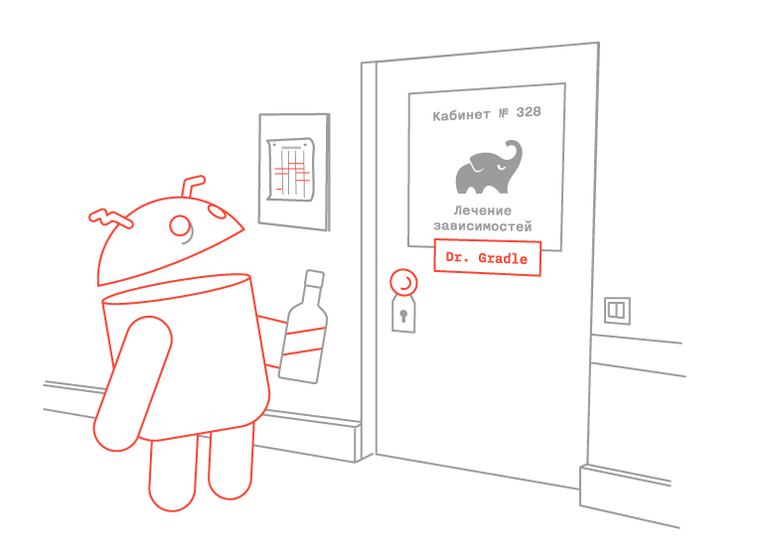
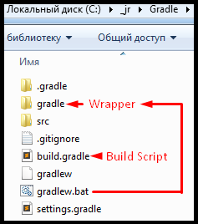
Структура проекта

Slide 36
Что такое gradlew ?
Два варианта работы с Gradle в проекте:
через глобально доступный gradle установленный в системе.
через файл gradlew, где w означает wrapper (обертка).
В случае использования обертки gradlew версия gradle будет одинаковой у всей команды, каждому из коллег не придется вручную качать дистрибутив gradle с сайта и проделывать манипуляции с распаковкой. Wrapper установит нужную версию инструментов сборки локально для проекта.

Slide 37
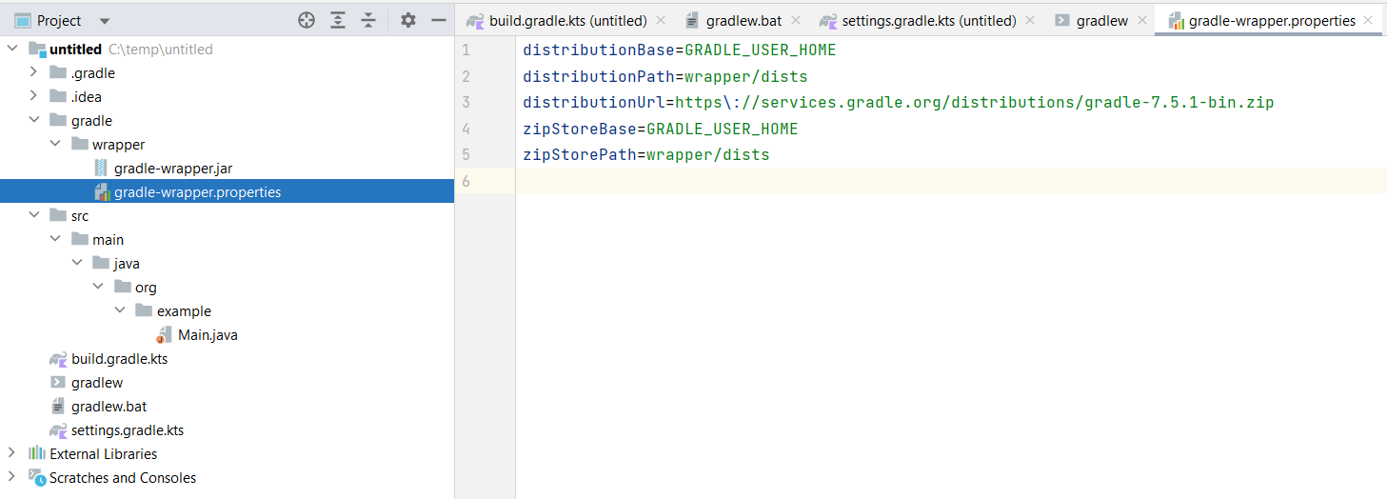
gradle-wrapper.properties

Slide 38
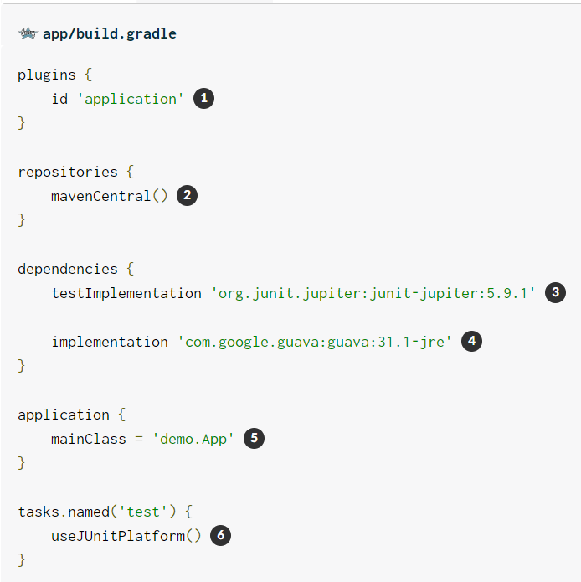

Slide 39
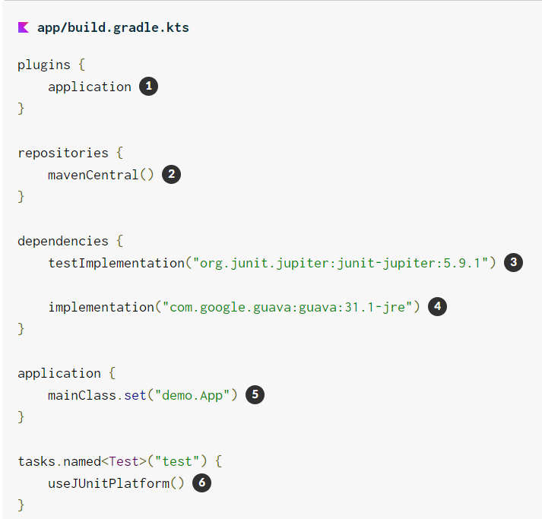

Slide 40
See also
Доклад Евгения Борисова – Power of Gradle (2013-ый год ☺)
https://github.com/mihailaleksseev/conferenceAbstracts/blob/main/%2B%2B%202013%20Gradle%20%7C%20%D0%95%D0%B2%D0%B3%D0%B5%D0%BD%D0%B8%D0%B8%CC%86%20%D0%91%D0%BE%D1%80%D0%B8%D1%81%D0%BE%D0%B2%20%E2%80%94%20Power%20of%20Gradle.pdf

